Slide 1
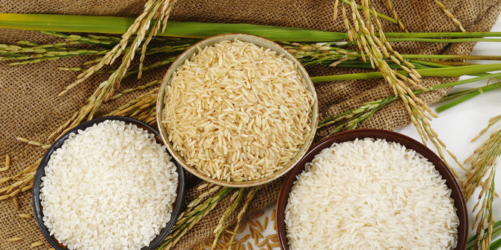
Evaluasi Kualitas Beras
Yukiharu OGAWA Penerjamah : Sufyan saori
Chiba University Universitas padjadjaran

Slide 2
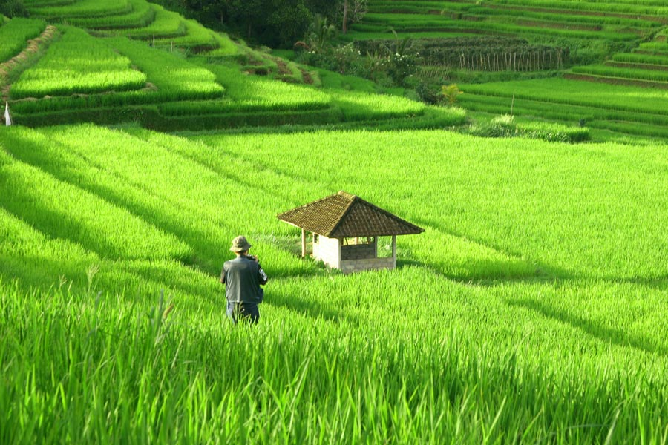



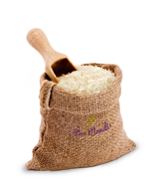
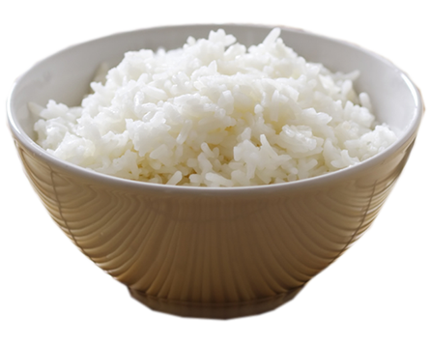
Pendahuluan
Makanan pokok di sejumlah tempat
90% diproduksi dan dikosumsi di Asia
Maka dari itu mutu kualitas padi harus selalu ditingkatkan
Meningkatkan Kualitas Beras, secara:
Objektif,
Konsisten,
dan Kuantitatif.
Oryza sativa L.
Dilakukan penelitian
Computer vision
Pembagian penelitian
Ilmu Komputer
Beras (mentah)
Nasi (dimasak)

Slide 3
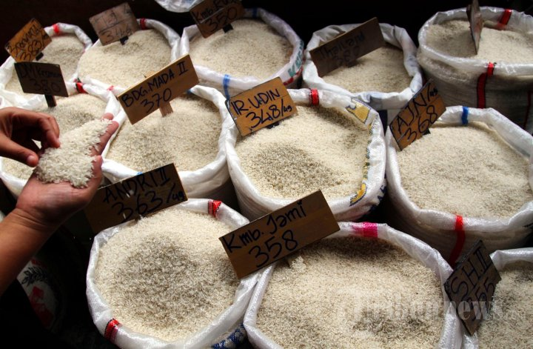
Kualitas Beras

